Slide 1
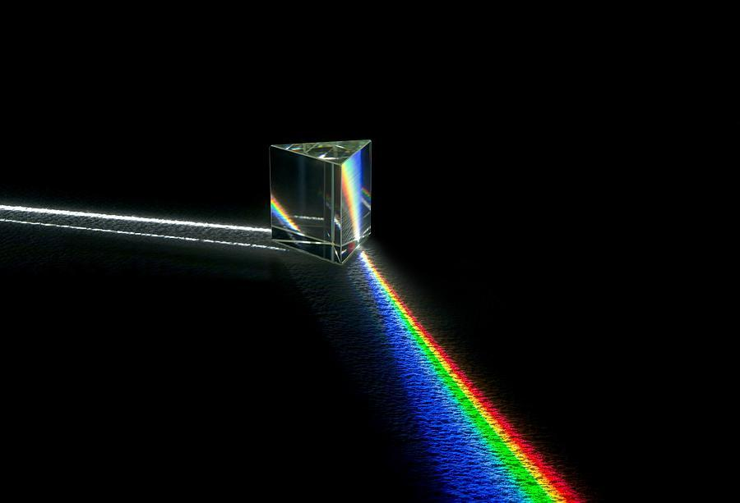
Machine learning aplicado à espectroscopia molecular
Aluno: Alexandre Esposte Santos

Slide 2
Motivação
Escassez de trabalhos utilizando I.A e análise de espectros moleculares de alta resolução por transformada de Fourier
Utilizar dos métodos de Inteligência artificial para auxiliar e/ou automatizar análises de espectros moleculares
Obter informações relevantes através de algoritmos de Machine Learning

Slide 3
Dados
Temp - Pressão (mbar)
20°C - 78, 145, 200, 398, 790
40°C - 27, 76.9, 141, 211
42°C - 181, 218, 301, 439
Ao todo foram 13 espectros da molécula de HCl em diferentes temperaturas e pressões.

Slide 4
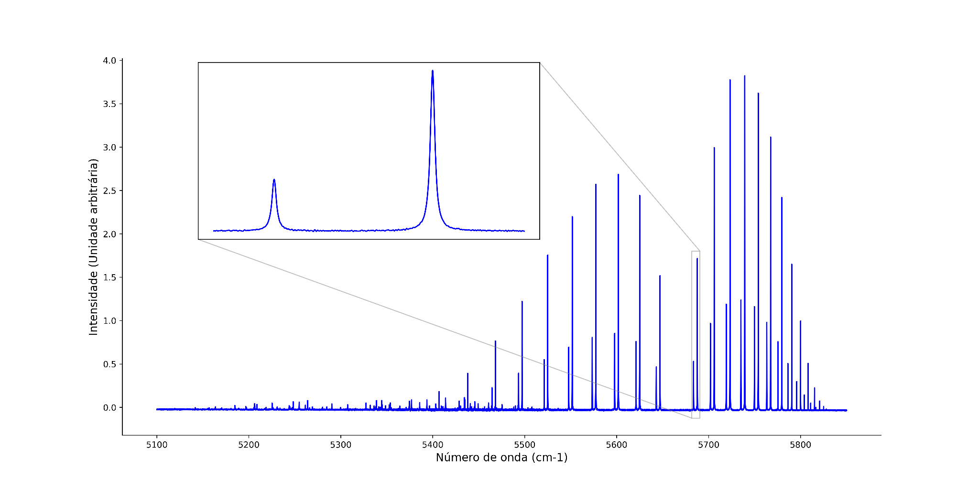
O espectro

Slide 5
Objetivo
Estimar as larguras das linhas espectrais

Slide 6
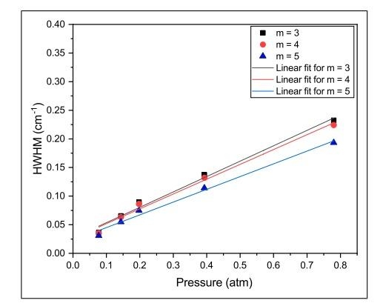
O que obtemos com as larguras

Slide 7
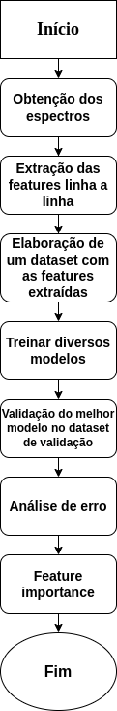
Etapas do processo

Slide 8
Features
média
mediana
desvio padrão
máximo valor
mínimo valor
curtose
assimetria
Estatísticas obtidas com relação a intensidade e ao número de onda

Slide 9
Dataset
421 linhas espectrais
23 colunas/features/características

Slide 10
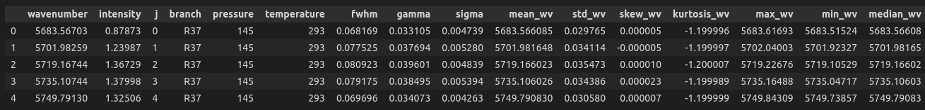
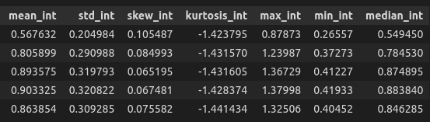
Dataset

Slide 11
Split
Proporção 80/20
336 linhas para treino
85 linhas para teste/validação
Somente as variáveis estatísticas foram utilizadas no split

Slide 12
Modelos utilizados
Regressão linear
Regressão Lasso
Regressão Ridge
K-Vizinhos mais próximos
AdaBoost
Gradient Boosting
Light Gradient Boosting Machine
Random Forest
Extreme Gradient Boosting
Support Vector Machine
Ao todo foram 10 modelos

Slide 13
Métricas de avaliação
Erro absoluto médio (MAE)
Raiz quadrada do erro quadrático médio (RMSE)
Erro percentual absoluto médio (MAPE)

Slide 14
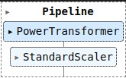
Pipeline

Slide 15
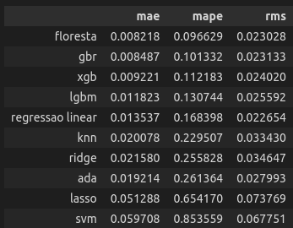
Resultados
Treinamento efetuado com validação cruzada em 5 folds

Slide 16
O melhor modelo
Random Forest Regressor
Mape Treino = 9,66%
Mape validação = 9,36%
Treinamento efetuado com validação cruzada em 5 folds

Slide 17
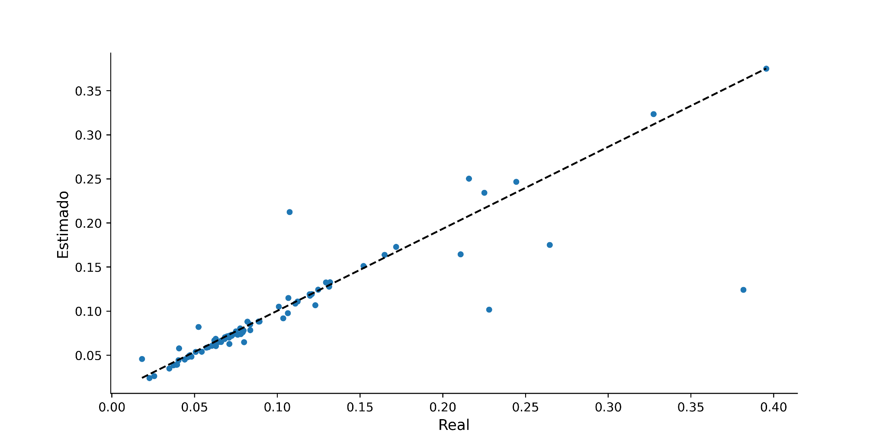
Curva estimado x real

Slide 18
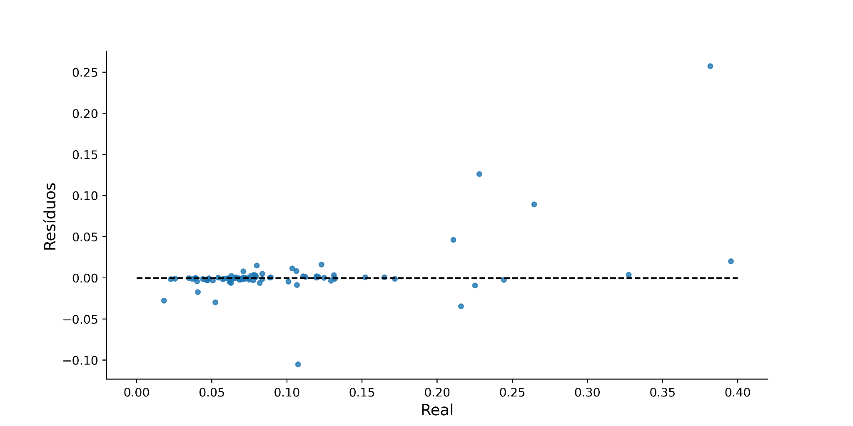
Resíduos x Real

Slide 19
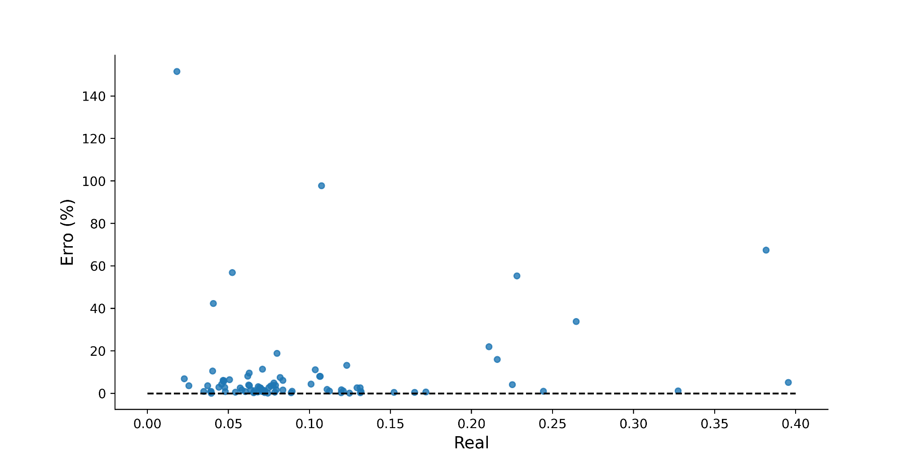
Erro x Real

Slide 20
Alguns percentis
50% das estimativas tem erro menor igual a 2.63%
60% das estimativas tem erro menor igual a 3.66%
80% das estimativas tem erro menor igual a 7.98%

Slide 21
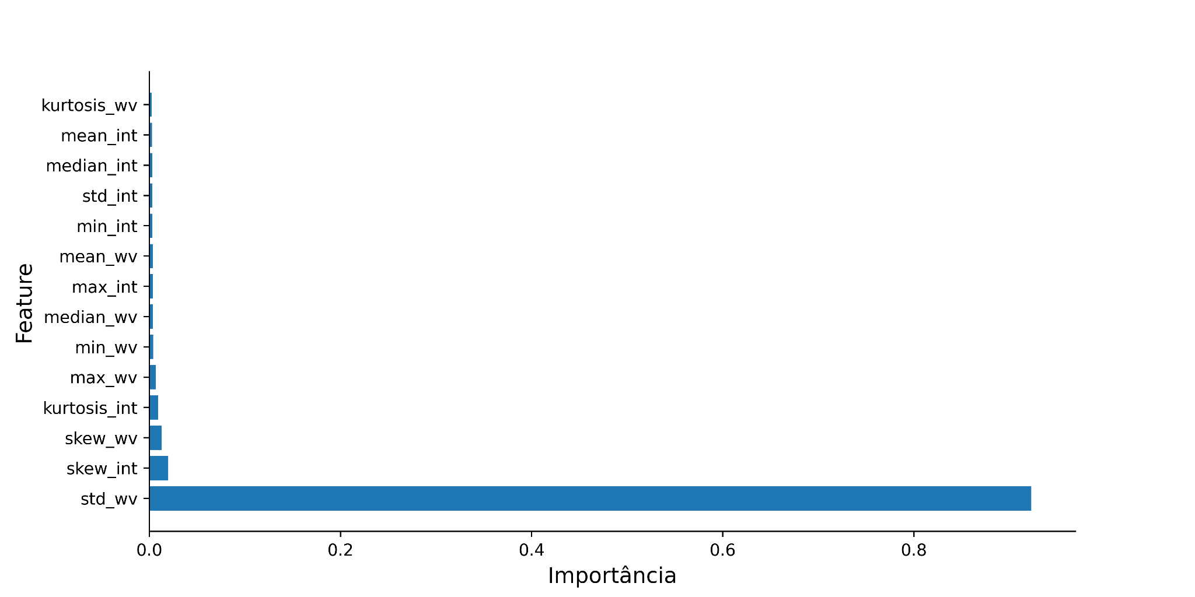
Feature importance

Slide 22
Conclusão
Sucesso na aplicação de Machine learning em espectroscopia molecular
Obtenção das larguras com estatísticas básicas da linha espectral
Entendimento sobre qual a variável considerada mais importante
Erro médio percentual de 9.36%

Slide 23
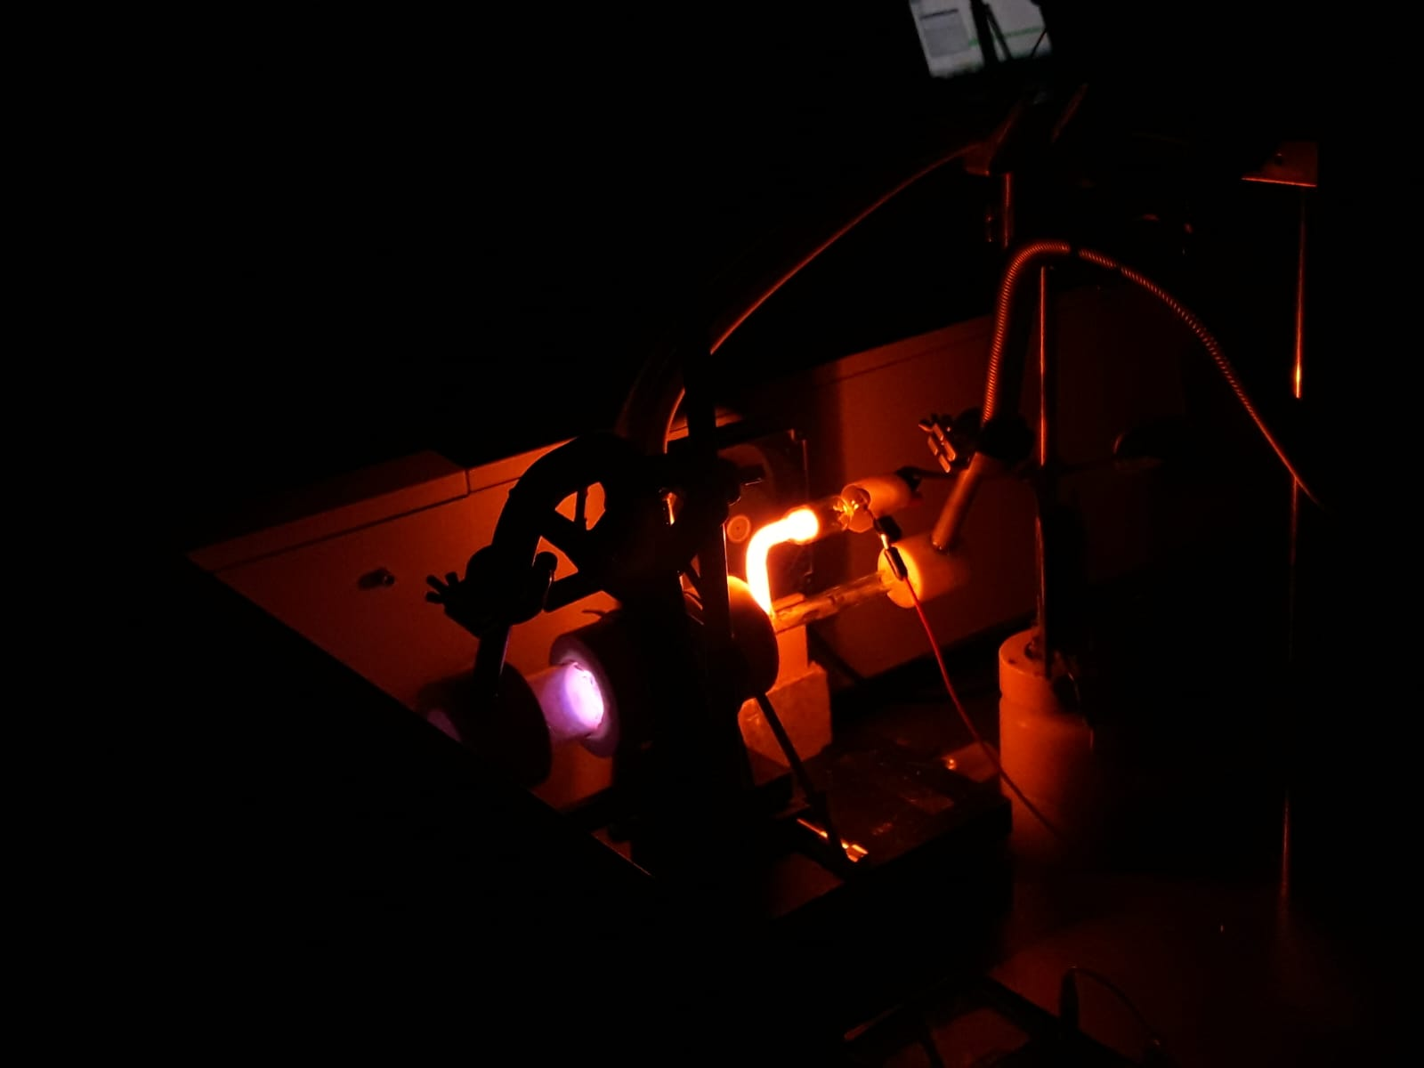
Obrigado pela atenção
Email: alexandreesposte@id.uff.br / alexandreesposte@gmail.com

